Slide 1
Live:
T. rex autopsie in de klas!

Slide 2
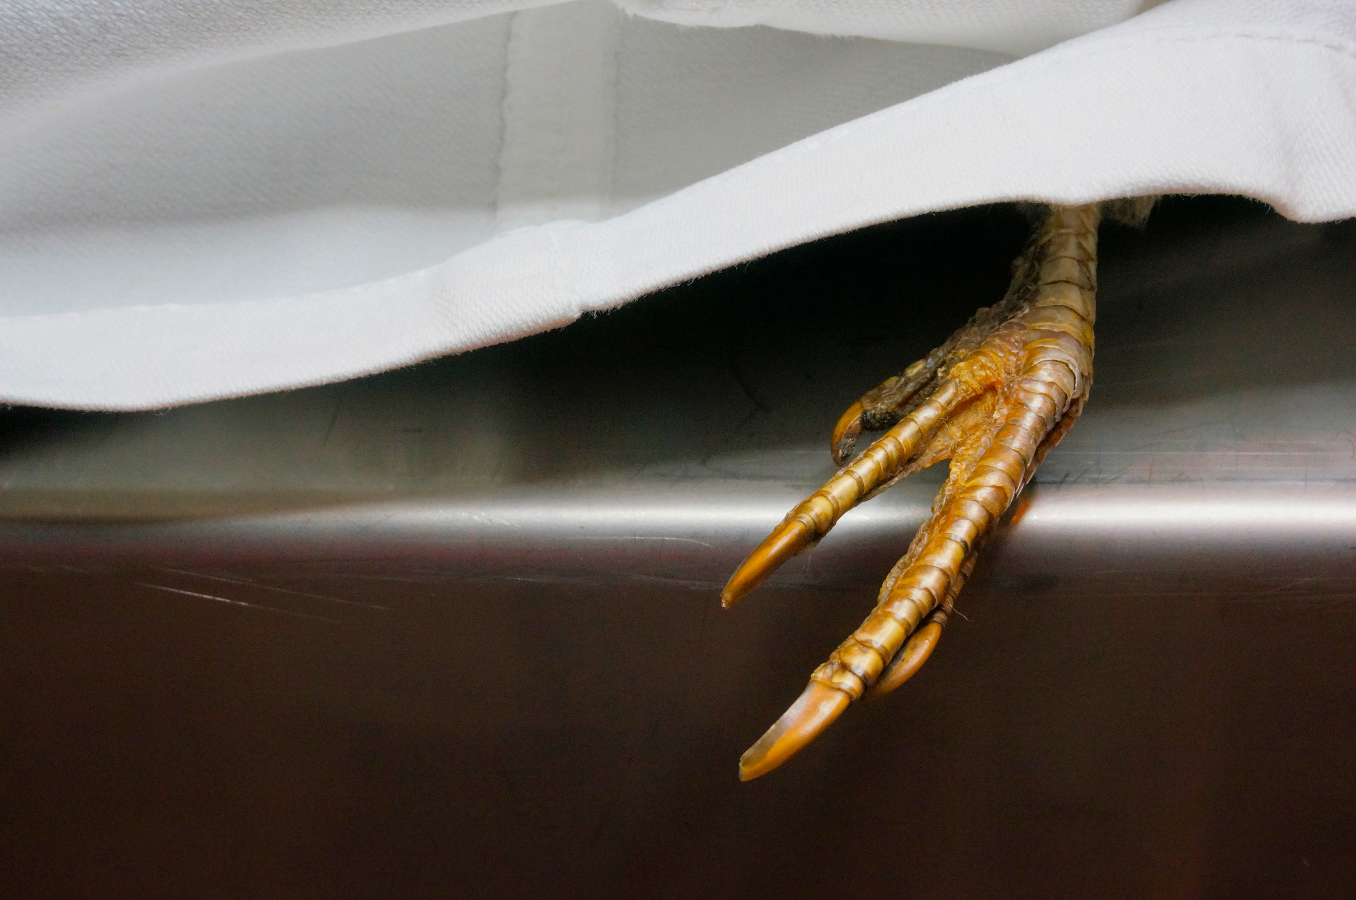
Live: T. rex-autopsie in de klas
Snijpracticum met spullen uit de supermarkt

Slide 3
Introductie
Demo
Zelf snijden
Afsluiting
Notes:
Waar gaat deze workshop over?
Doel: laten zien dat je op eenvoudige wijze en op een zinvolle manier kunt werken met dierlijk materiaal in de klas
Voordeel:
Echter kan het niet
Objecten verwonderen
Het staat dicht bij de kinderen (bijna iedereen heeft wel eens kip gegeten en dino’s spreken aan)
Leren hoe wetenschap werkt

Slide 4
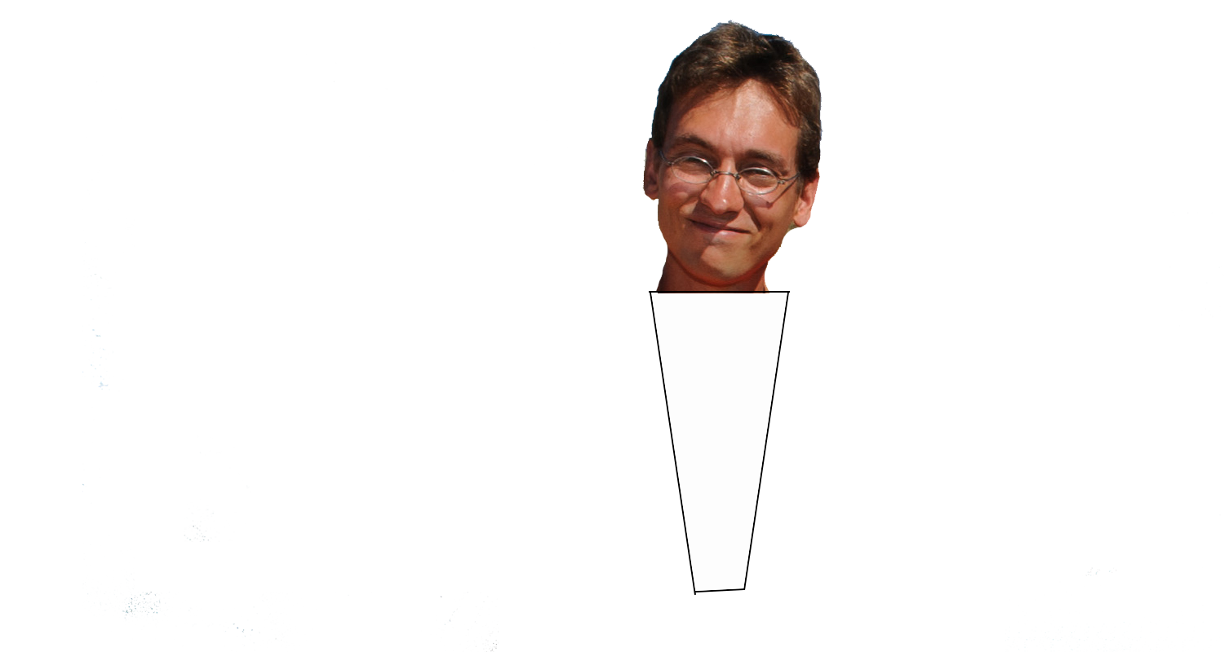
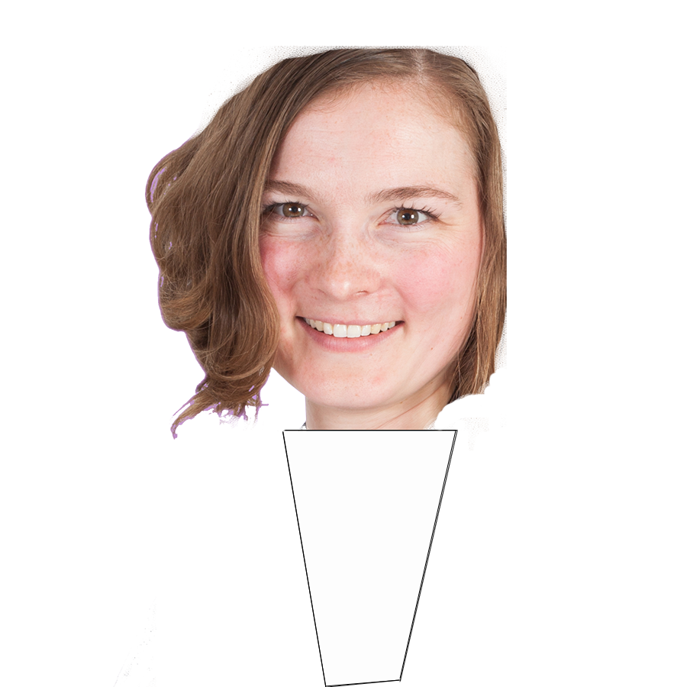
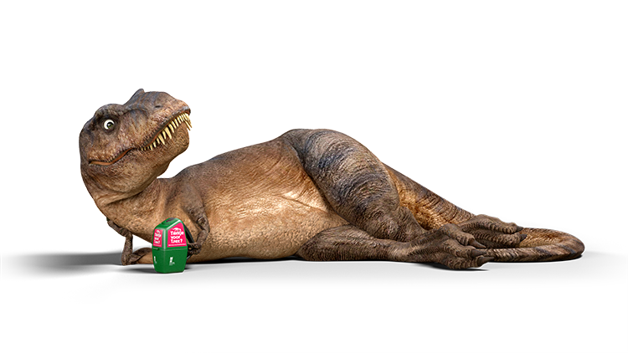
Aanleiding
Notes:
Aanleiding:
1. Vondst T. rex; Naturalis zal in 2016 skelet tonen. Daarom educatieve producten gericht op T. rex, gekoppeld aan onderzoek paleontoloog Anne schulp (avondlezing)
2. Vraag van Karianne van Nibi: snijpracticum voor BO-leerkrachten

Slide 5
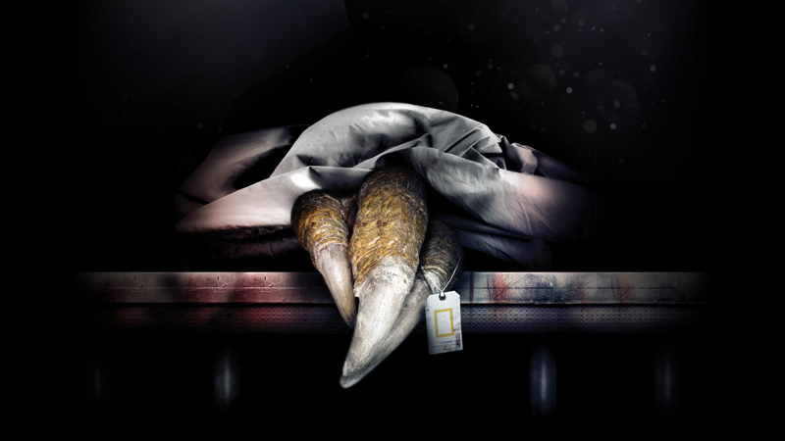
T. Rex Autopsy
Notes:
Dit bracht mij op een idee: de T. rex autopsy van national geographic. Dino’s zijn fascinerend voor kinderen. Maar wat weten we nu precies? Hoe zouden ze er uit hebben gezien? Wat nu als je dat echt kan laten zien?
Daarbij kun je gebruik maken van manier waarop wetenschappers te werk gaan: als je uit gaat van dezelfde vorm dezelfde functie heeft (en dat zien we overal om ons heen -vb pinguin- en zeeleeuwvin). Kijk naar gelijke vormen en zo zie je wat de functie is. Geldt ook voor vormen in het verleden.

Slide 6
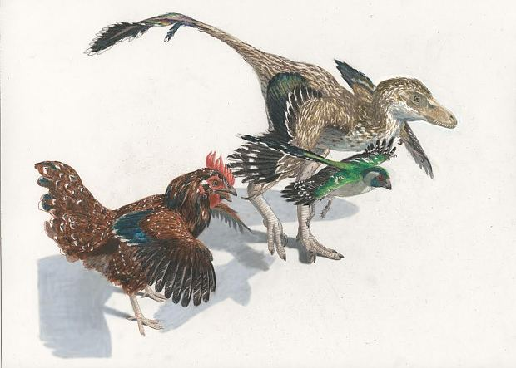
Van T. rex naar … kip?
Notes:
En dus kijken we naar dieren die het meeste lijken op dino’s: vogels, de naaste verwanten van T. rex. Bijvoorbeeld... de kip!

Slide 7
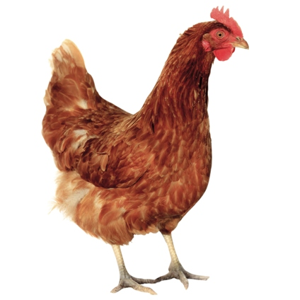
Kip, het meest veelzijdige...
Why me?
Notes:
Ja, kip dus.
Wil je dino’s snijden in de klas? Neem kip!
Kip kan je overal krijgen, kinderen eten het. Je kunt het in de klas meenemen zonder al te veel gedoe en regelgeving.
(pas wel op: rauwe kip alleen met latex of dunne plastic handschoenen, vanwege bacteriën die op het vlees kunnen zitten)

Slide 8
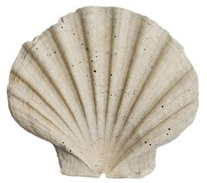
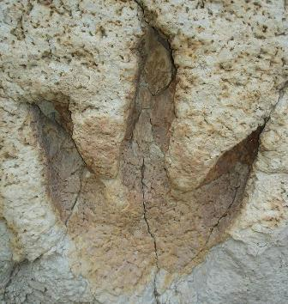
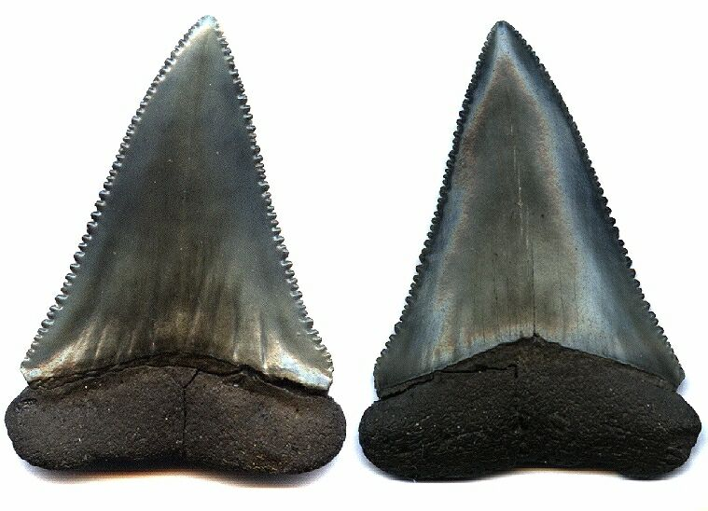
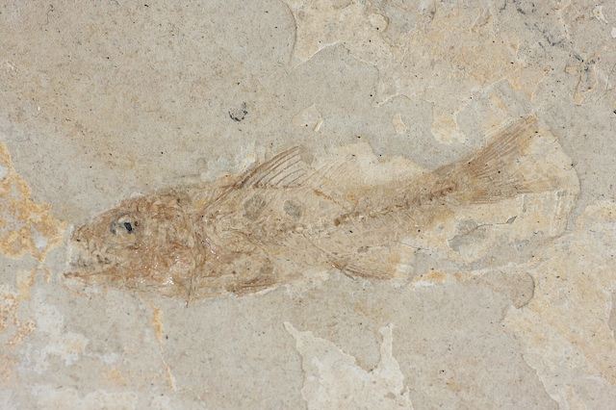
Wat is een fossiel…?
Notes:
Vraag: Wat wordt er fossiel, wat niet? Waar hangt dat vanaf?
Antwoord: Resten van dieren die snel en permanent worden afgesloten van zuurstof, harde delen, soms holten die dieren achterlaten en die opgevuld raken met mineralen (afdrukken). Wat is fossiel in het bovenstaande plaatje?

Slide 9
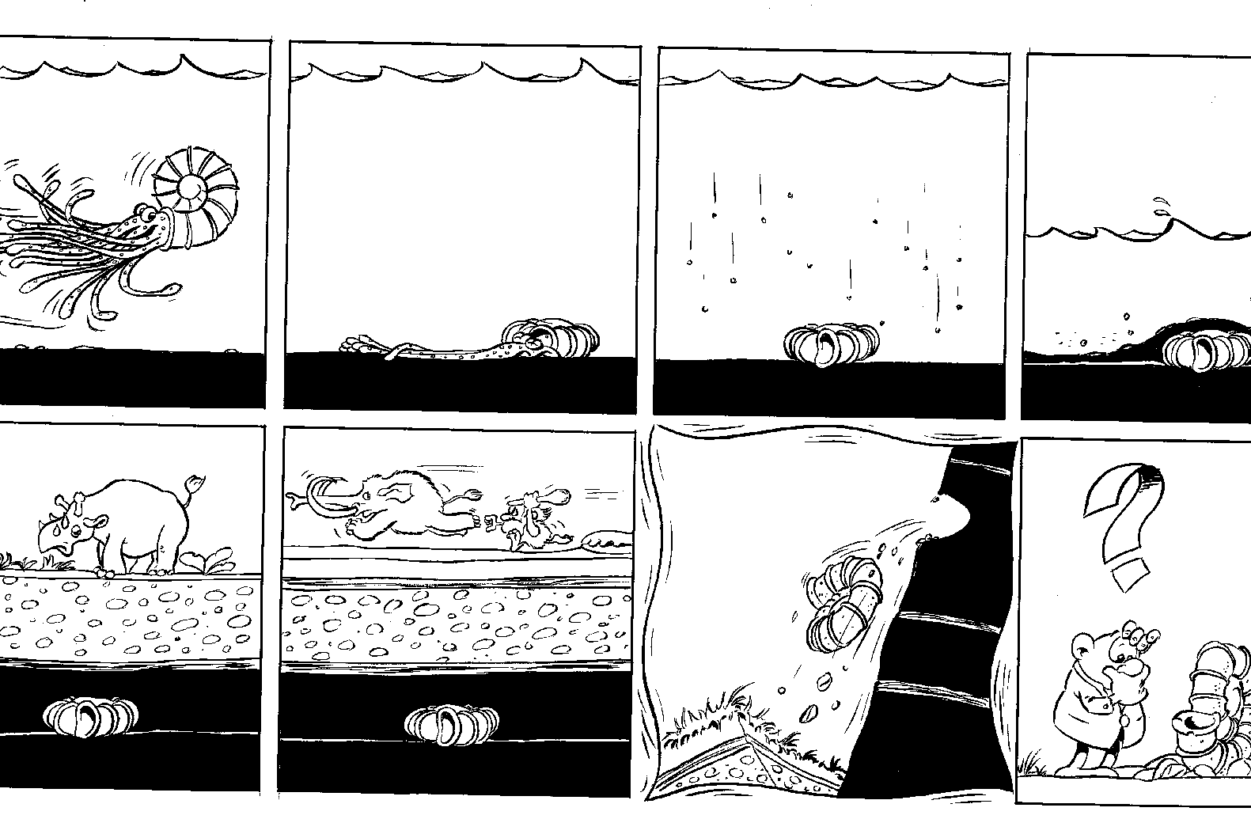
Hoe word je fossiel?
Notes:
Dit plaatje illustreert hoe een fossiel zou kunnen ontstaan.

Slide 10
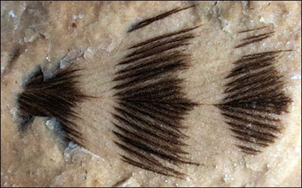
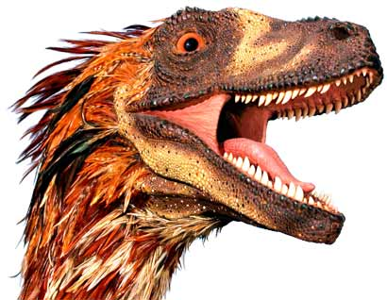
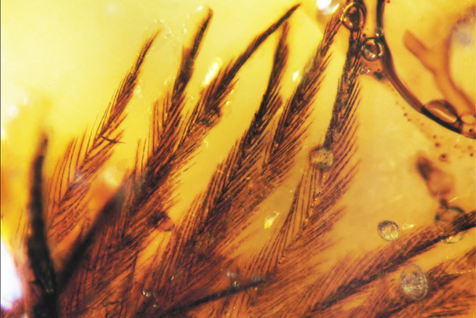
Bijzondere fossielen
Notes:
Soms raken ook de weke delen van dieren ‘gevangen’ en krijg je net iets meer te zien van het verleden. Zoals veren van dino’s! Wetenschappers wisten al dat vogels en dino’s dicht bij elkaar stonden, maar nu bleken dino’s ook nog veren te hebben gehad!
Dus dat brengt ons weer bij de kip. Zijn dino’s toch kippiger dan we dachten!

Slide 11
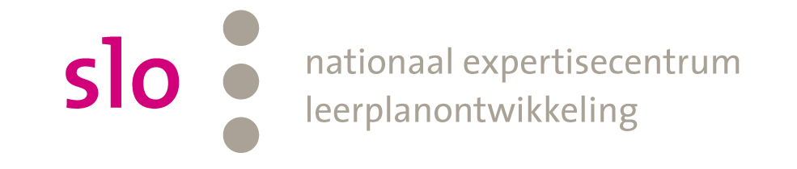
T. rex… in mijn lesprogramma?
Wereldorientatie:
  Vorm en functie (41, verdiepend)
    bouw en functie van het skelet
    overeenkomsten en verschillen in bouw van mens en (zoog)dier
    verschillen tussen mens en (zoog)dier in voortbeweging
Notes:
Opmerking: in huidige kerndoelen BO staat niets over leven in het verleden, dan wel over fossielen. Maar wel over spieren en botten.

Slide 12

T. rex… in mijn lesprogramma?
Natuur & Duurzaamheid:
  Beweging (66, 69)
  Vorm en functie (37)
  Fossiel (140,141, 142, 143, 144,145, 146)
Notes:
Anders is het in de leerlijn van Biologie Plus. Daarin wordt ruim aandacht besteed aan het verschijnsel fossiel, het ontstaan ervan, over de relatie tussen vorm, functie en de invloed van de omgeving.

Slide 13
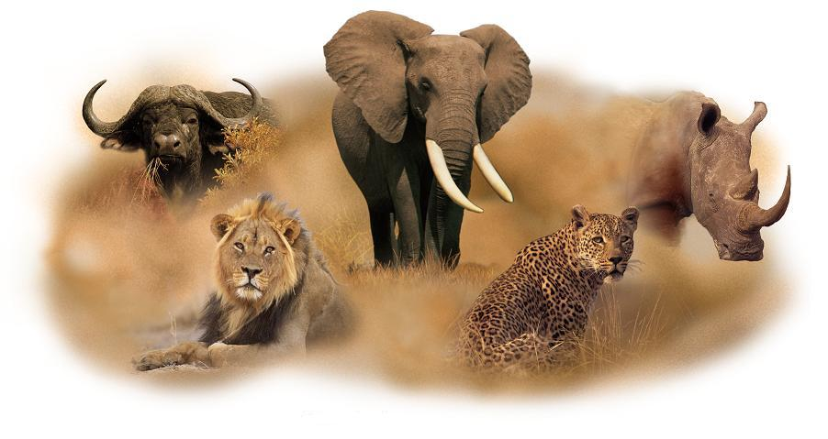
Big Five
2. echt
3. onderzoekend
1. verwonderend
4. relevant
5. wetenschapswijs
Notes:
Verwonderend: je kunt het verband laten zien tussen kip en dino’s
Echt: echte kip, echter kan het niet
Onderzoekend: je ontdekt samen met kinderen de anatomie van de kip (mits je open vragen steld)
Relevant: kinderen kennen kip als voedsel. Nu leggen ze het verband tussen vlees en dier
Wetenschapswijs: je haalt bewijs uit echt materiaal, door goed te kijken en te beredeneren wat je ziet.

Slide 14
Drumstick
Eerst kijken:
  Maak groepjes van twee
  Kijk onder het doekje
  Beschrijf wat je ziet.

Slide 15
Drumstick
Vragen:
  Waar zit de poot aan het lichaam vast?
  Waar zit de voet? (wat is onder en boven?)
  Wat valt je op aan de huid?
  >>schubben, kippenvel

Slide 16
Drumstick
Dan snijden:
  Snij en stroop de huid af van de spieren
  Snij de huid los aan de onderkant (de enkel)
Wat zie je?
Notes:
Opmerking: in huidige kerndoelen BO staat niets over leven in het verleden, dan wel over fossielen. Wel over het ontstaan van de huidige Nederlandse landschappen, waaruit je kunt afleiden dat Nederland er eerder anders heeft uitgezien. Er zijn wel verbanden te leggen naar het curriculum, maar dan eerder als verdieping of met een indirecte koppeling (zoals in het laatste geval).

Slide 17
Drumstick
Vragen:
  Waar zit de bovenkant?
  Waar zit de knie, de enkel, het dijbeen, de kuit?
  Wat is spier en wat is pees?
  Voel je verschil? Trek er aan!
  Waar zitten de spieren aan vast?
  Waarom is dat handig?

Slide 18
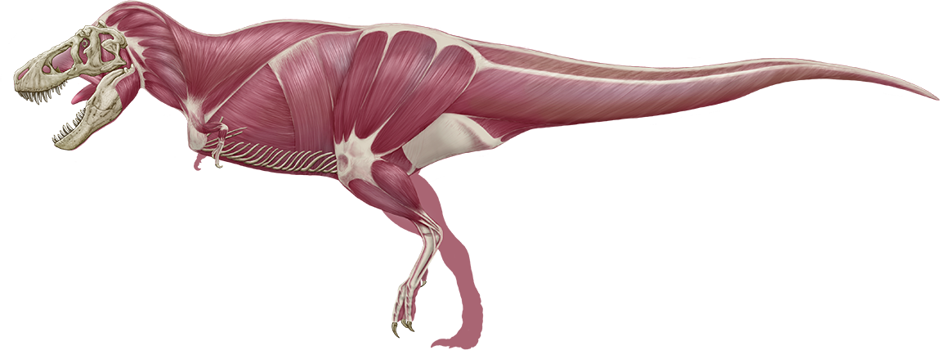
Vergelijk met T. rex...

Slide 19
Drumstick
Verder snijden:
  Snij de spieren los van het bot
  Schraap het bot helemaal schoon
Wat zie je?

Slide 20
Drumstick
Kijken:
  Wat valt je op?
  Vergelijk de botten met die van een mens
  Wat is hetzelfde en wat is verschillend?
Wat zie je?

Slide 21
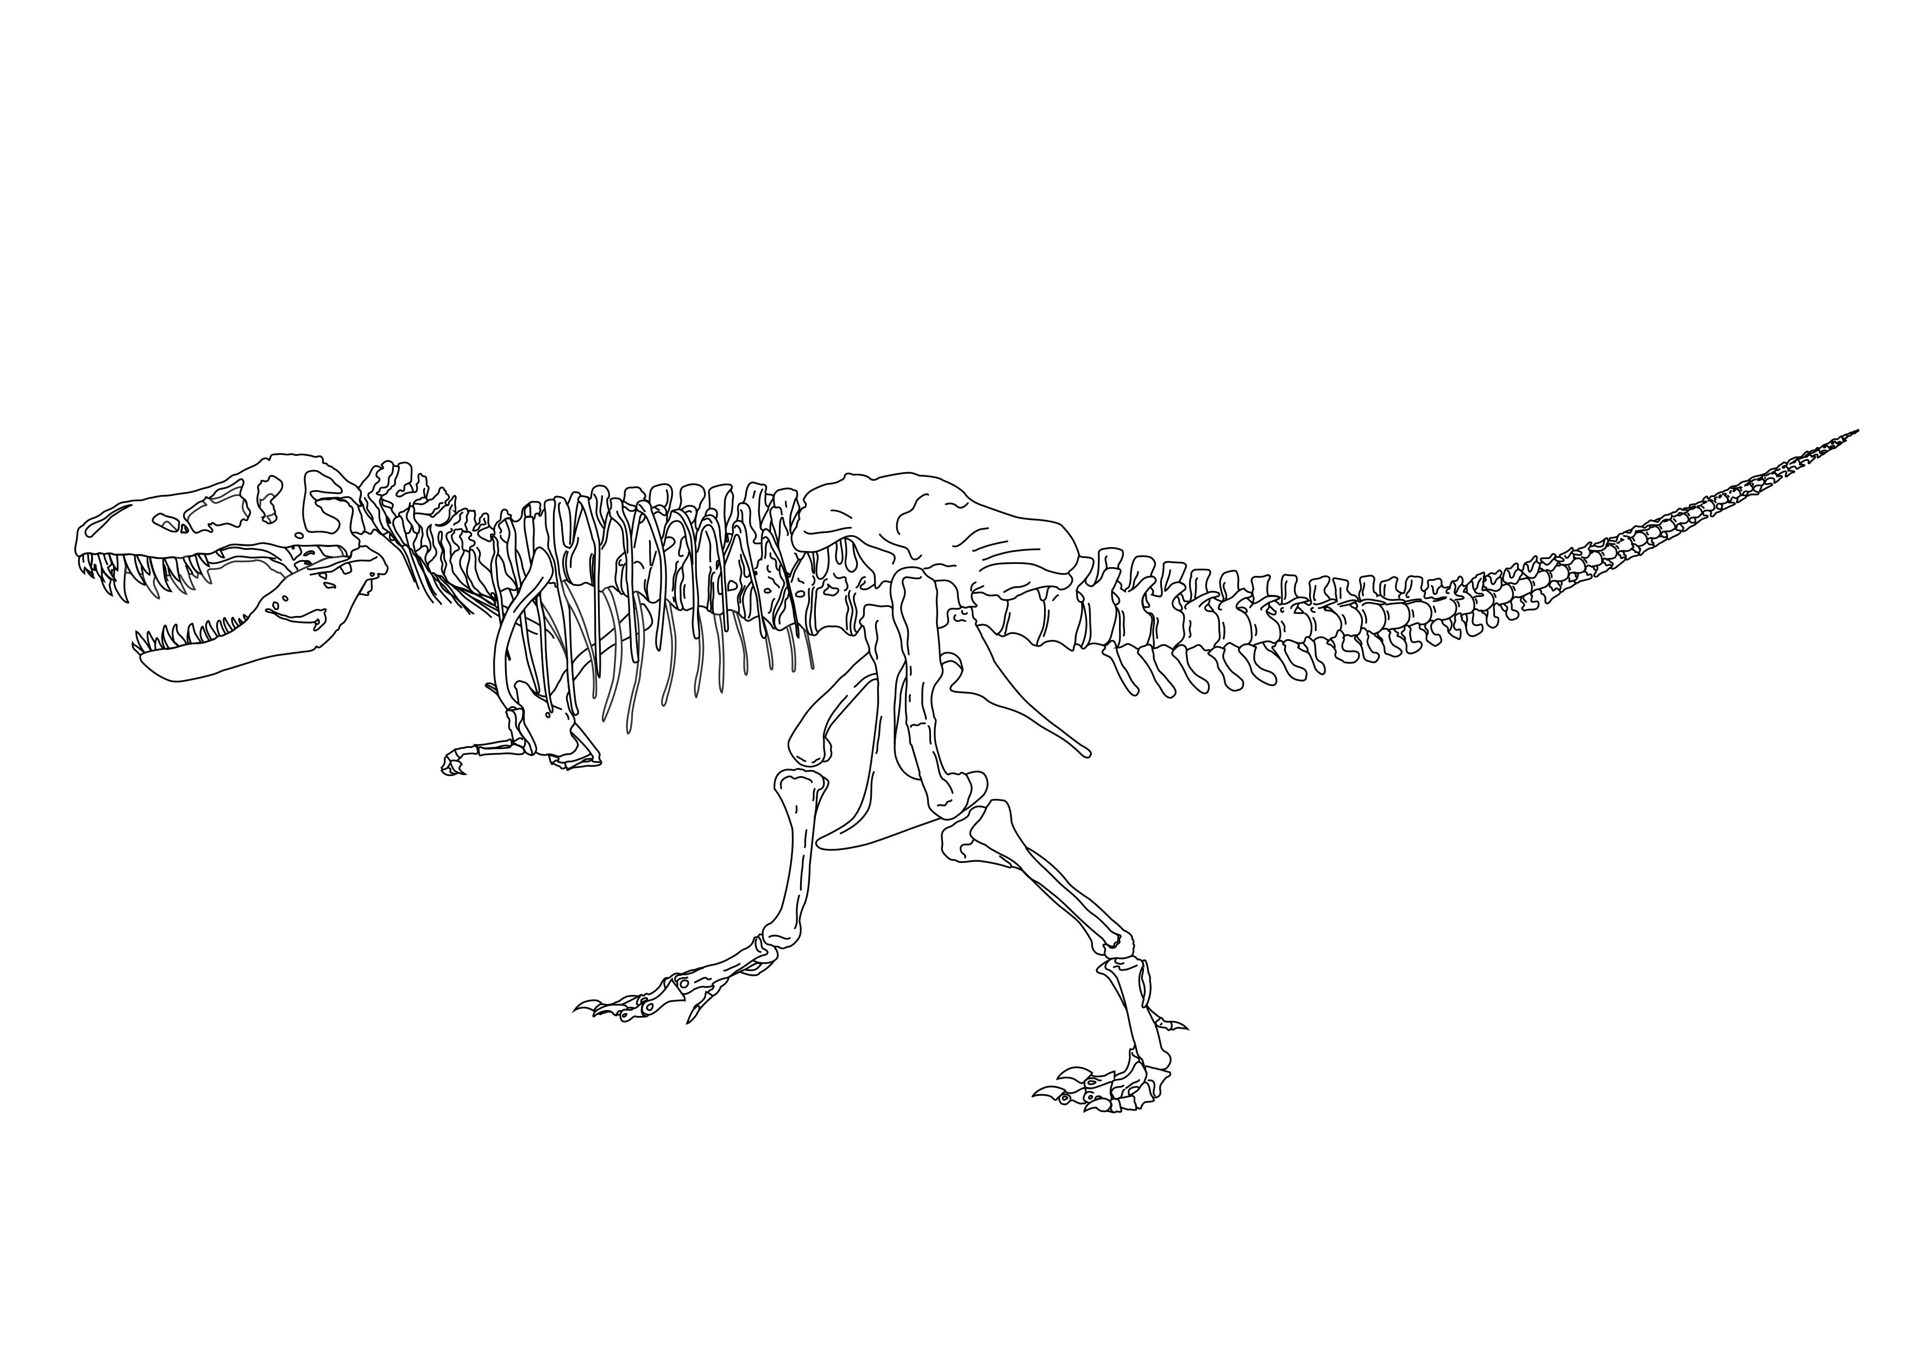
Vergelijk met T. rex...

Slide 22
Kipvleugel
Eerst kijken:
  Beschrijf wat je ziet.
  Bepaal welk deel aan het lichaam zit
  Vergelijk de vleugel met je eigen arm
  Wat is hetzelfde? Wat verschilt?

Slide 23
Kipvleugel
Dan snijden:
  Snij de huid los van de spieren
  (van de schouder naar de vleugelpunt)
  Stroop de huid af van de spieren
  Bekijk het resultaat.
Wat zie je?
Notes:
Opmerking: in huidige kerndoelen BO staat niets over leven in het verleden, dan wel over fossielen. Wel over het ontstaan van de huidige Nederlandse landschappen, waaruit je kunt afleiden dat Nederland er eerder anders heeft uitgezien. Er zijn wel verbanden te leggen naar het curriculum, maar dan eerder als verdieping of met een indirecte koppeling (zoals in het laatste geval).

Slide 24
Kipvleugel
Vragen:
  Waar zit de bovenkant?
  Waar zit de elleboog, de pols?
  Waar zitten de triceps en de bicep?
  Welke spieren helpen bij het strekken?
  Welke spieren helpen bij het buigen?
Trek aan de spieren en kijk wat er gebeurt!

Slide 25
Vergelijk met T. rex...

Slide 26
Kipvleugel
Verder snijden:
  Snij de spieren los van de botten
  Schraap de botten helemaal schoon
  Beweeg de botten en kijk hoe ze scharnieren

Slide 27
Kipvleugel
Kijken:
  Wat valt je op?
  Vergelijk de botten met die van een mens
  Wat is hetzelfde en wat is verschillend?
Wat zie je?

Slide 28
Vergelijk met T. rex...

Slide 29
Nog vragen...?
?

Slide 30
Voor straks op school?
Om mee te nemen:
Prints snijvoorbeelden
Prints vergelijkende anatomie
Print van het bottenbeest

Slide 31
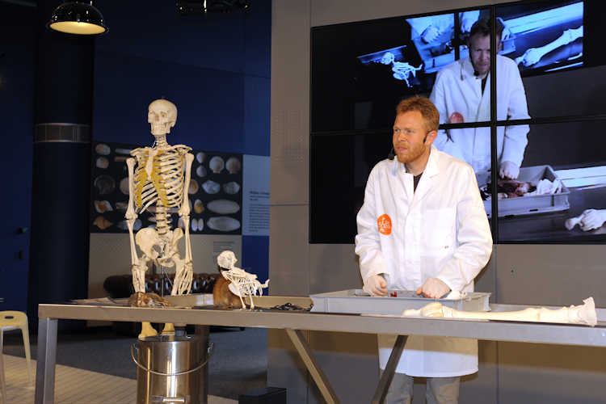
Online gastles Naturalis
2. echt
3. onderzoekend
1. verwonderend
4. relevant
5. wetenschapswijs

Slide 32
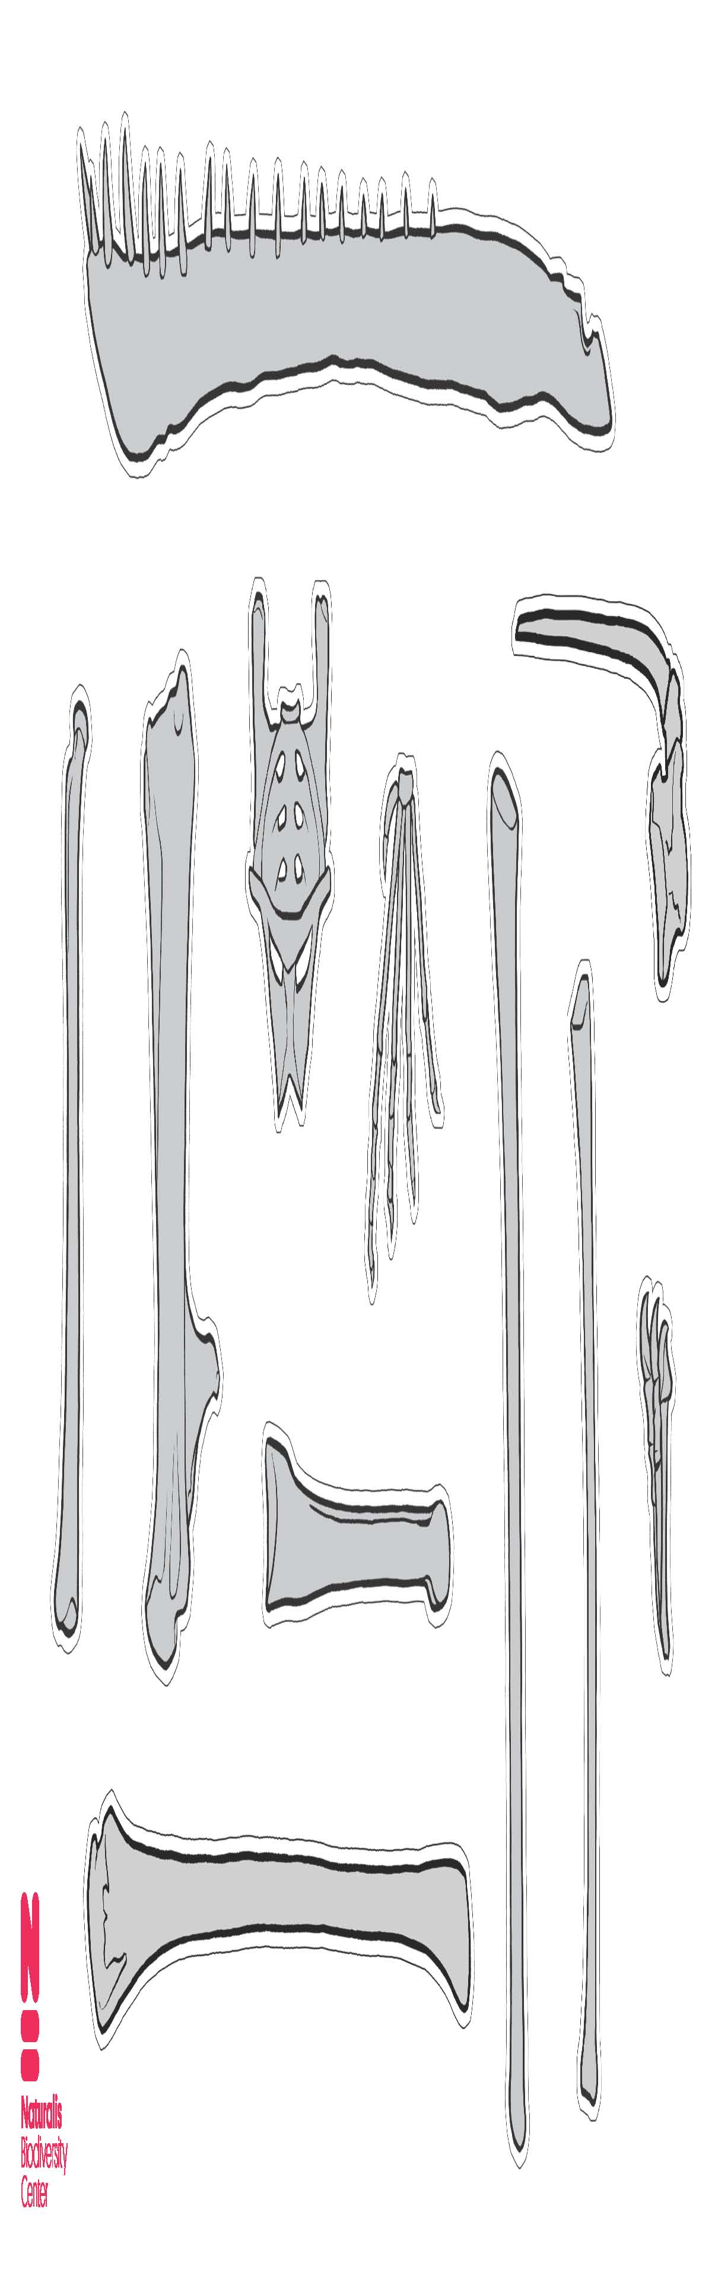
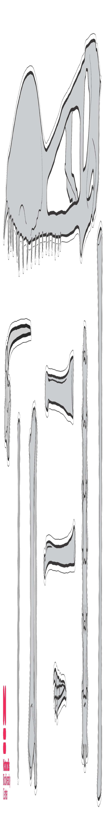
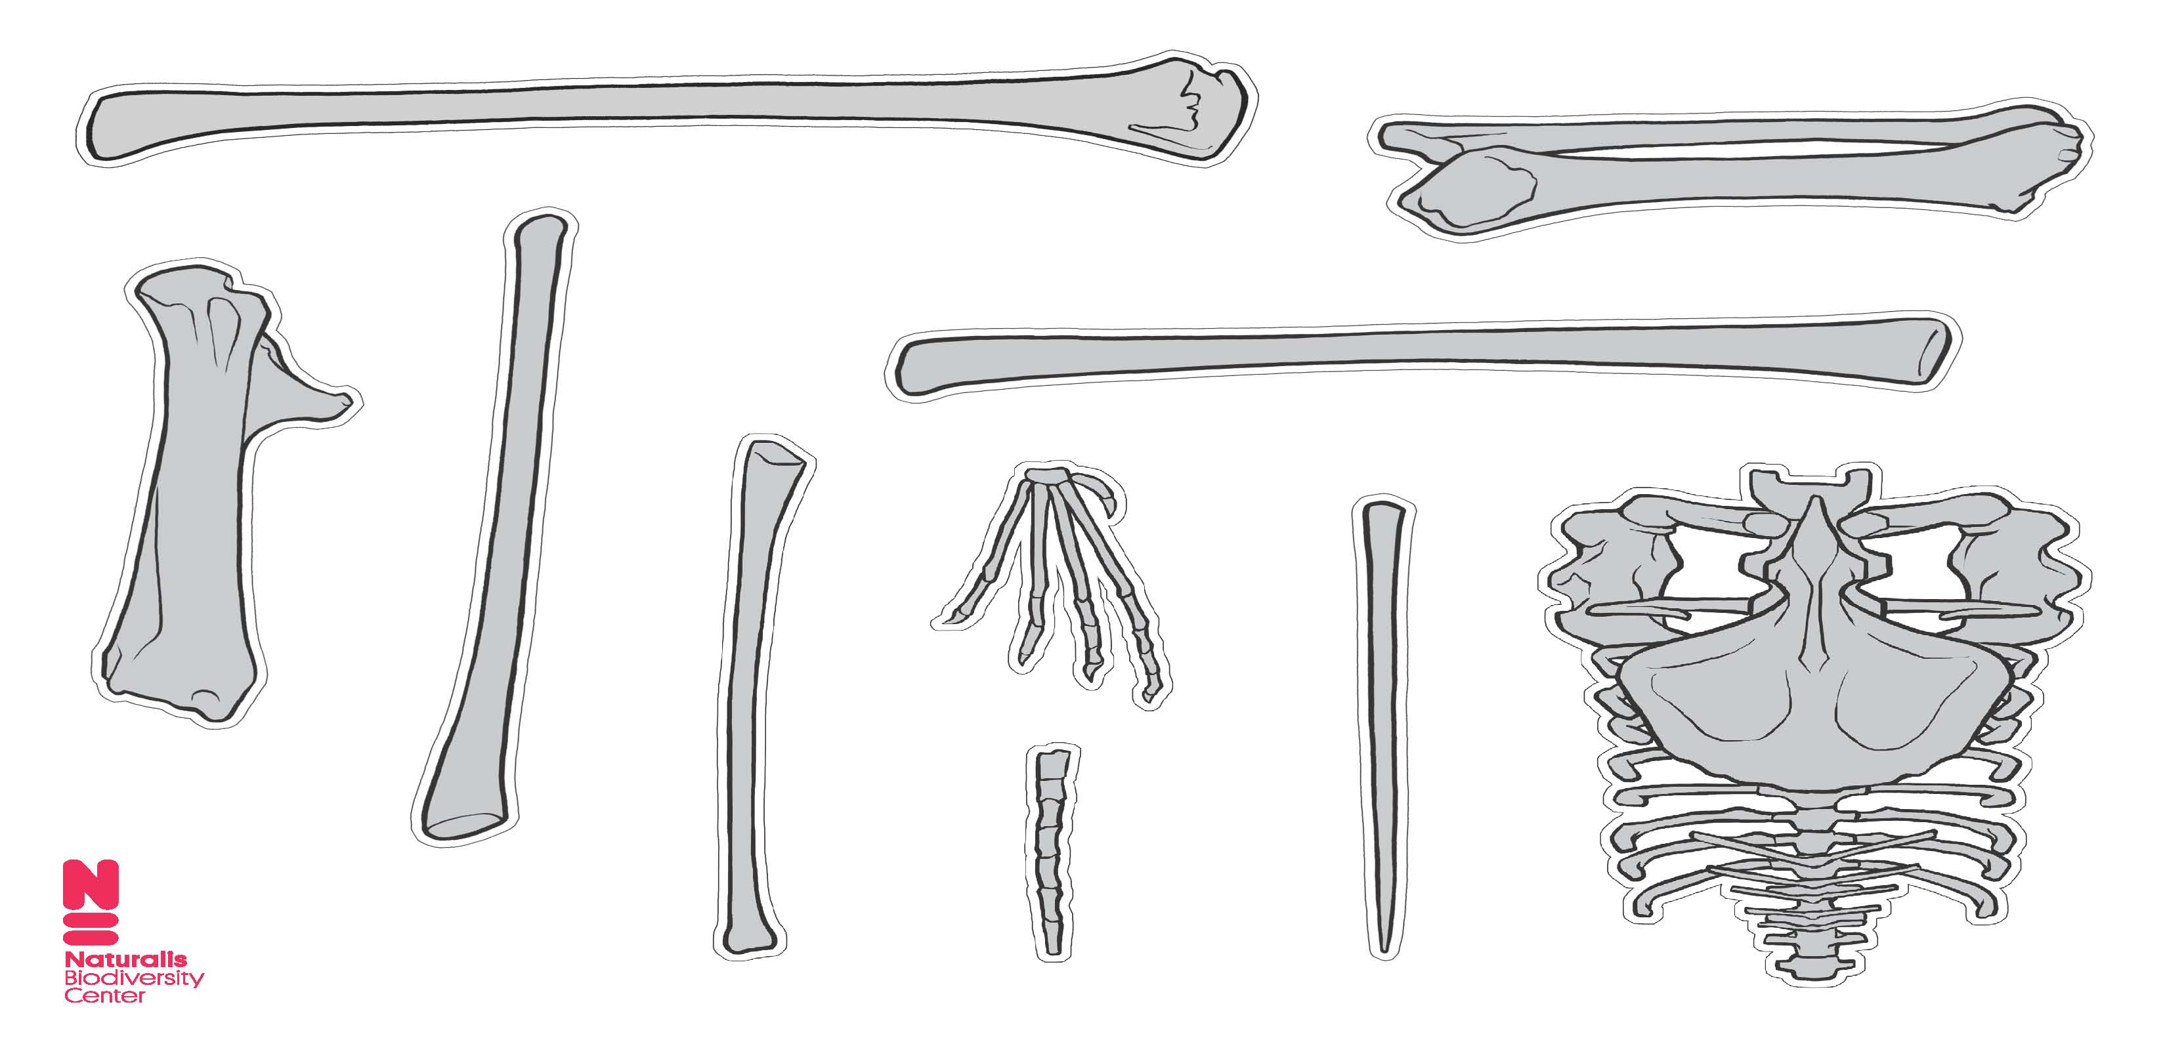
Bottenbeest

Slide 33
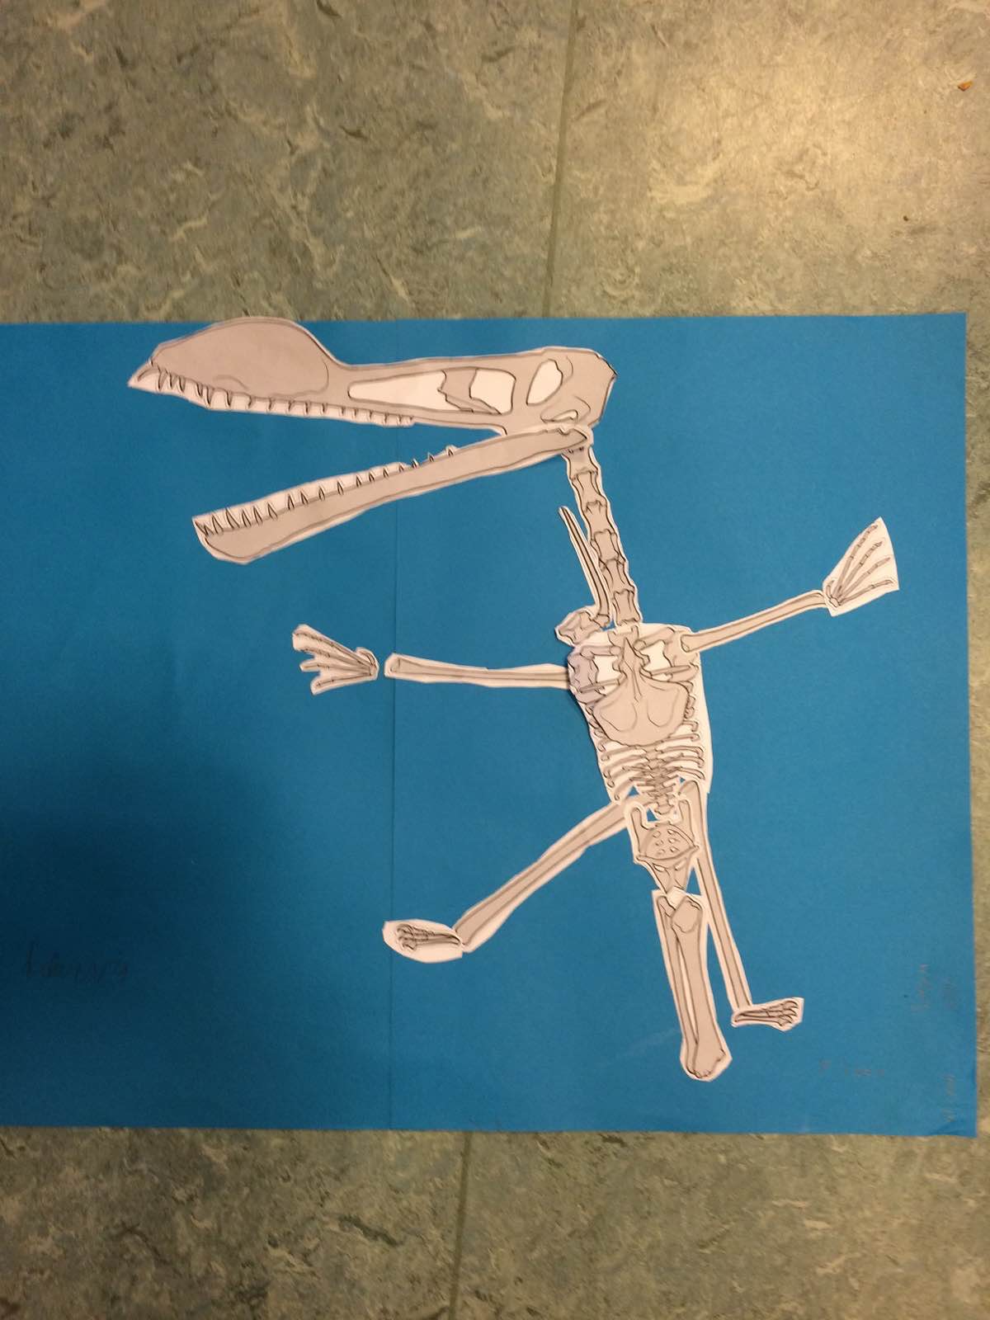
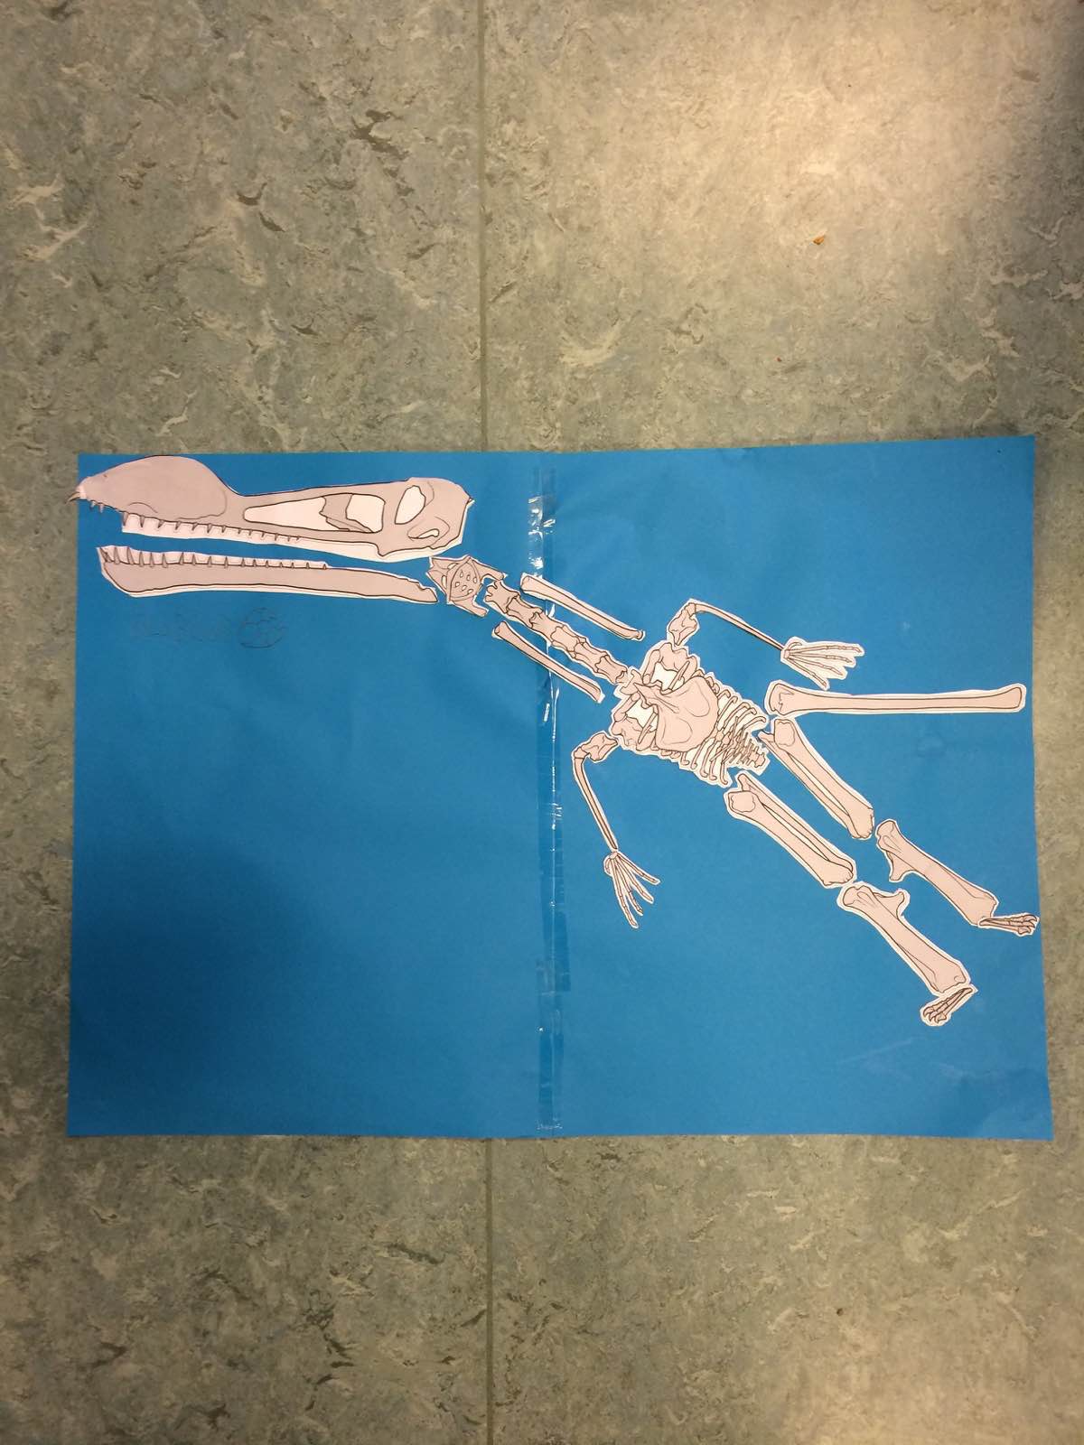
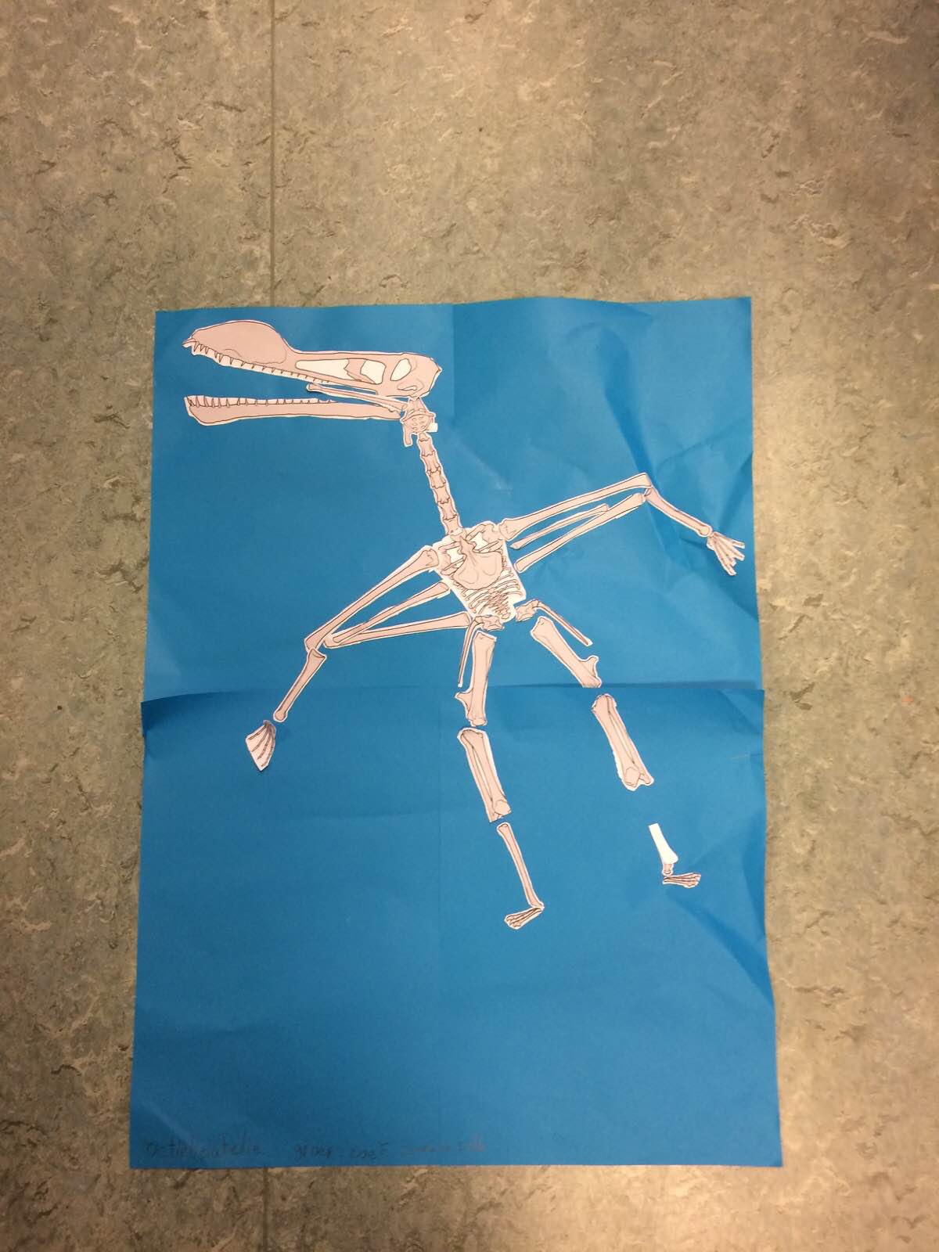
Resultaten

Slide 34
Interessante links
Gratis lesthema van Blink over T. tex:
http://www.grenzeloos.nl/trex-projectthema/
Informatie over T. rex
  http://www.naturalis.nl/nl/thema/t-rex/

